Slide 1


LM on FPGA:
How to reduce resource overhead？
ACM FPGA25’
Liu Kaixin

Slide 2
Content
1
Background
2
Solutions
3
Evaluation
4
Future Outlook

Slide 3

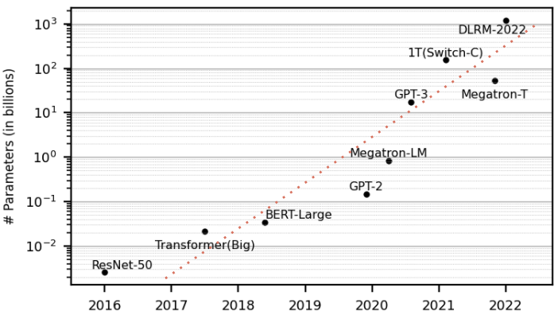
How to REDUCE resource overhead?
Background
ML Models on FPGA
Previous Work
Overhead Boom
Extremely high throughput and low latency ML models’ implementations are required in high-energy physics, cybersecurity and autonomous vehicles
Previous LUT-based NNs like LogicNets and NeuralLUT meet this demand by carefully mapping neurons to LUTs.
LUT-based NN has EXPONENTIAL LUT usage with respect to neuron’s fan-in.
FPGA becomes an ideal candidate.
A minimal accuracy increase of a denser NN utilizes far more LUT resource on a FPGA. (throughput also decreases)
L-LUT (logic LUT) is composed of many P-LUTs (physical LUT)
Growing Overhead!

Slide 4
How to REDUCE resource overhead?
Background
LUT-based NN Timeline
LogicLUT
FPL 20’
Absorbing whole computation of a neuron into a L-LUT
PolyLUT
ICFTP 23’
LogicLUT + multivariate polynomial functions inside a neuron
NeuralLUT
Absorbing entire subnetworks inside a L-LUT
FPL 24’
“Despite these innovations, the exponential growth in L-LUT size with increasing input dimensions remains a significant limitation, particularly when larger networks and higher resolutions are required.”

Slide 5
Content
1
Background
2
Solutions
3
Evaluation
4
Future Outlook

Slide 6
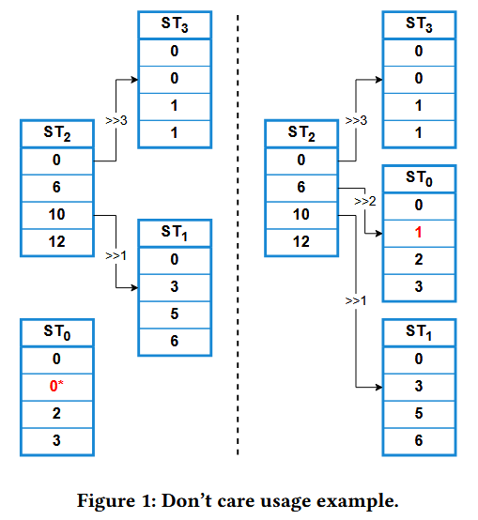
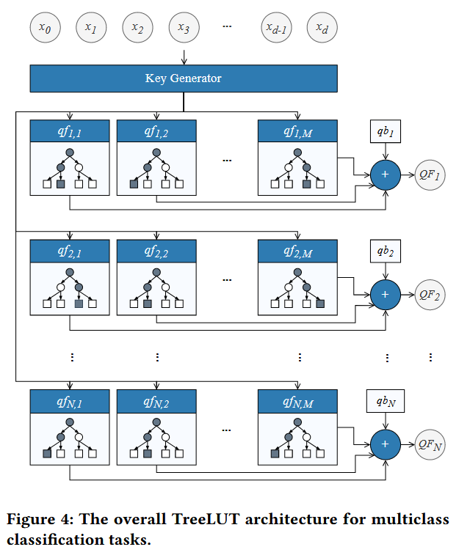
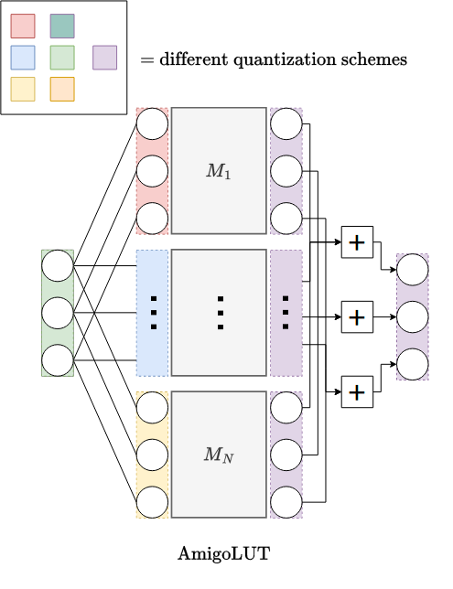
Overview
Solutions
3 Papers
3 Approaches
ReducedLUT
Make use of Don’t Care conditions in input space
Exiguity: threshold value for Compression
TreeLUT
Gradient Boosting Decision Tree (GBDT) instead of NNs
Dedicated Quantization Method
AmigoLUT
Wisdom of Ensemble Learning
Diversity Plot & DER
Averaging is better than Bagging and Adaboost
CompressedLUT Methodology

Slide 7
Solutions
1
ReducedLUT
2
TreeLUT
3
AmigoLUT

Slide 8
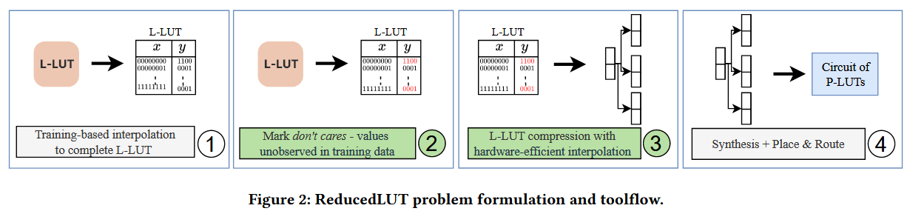
Don’t care about the non-existing input
ReducedLUT
In most cases, the possible input combination of a network only takes part in a small portion of input space for most specific application.
Compression with Don’t-cares - Near-zero accuracy drop, yet huge drop in terms of P-LUT utilization.
Challenge
How to utilize Don’t-cares to compress L-LUT in a NN implementation?

Slide 9
Preliminaries
ReducedLUT
LUT-based NN
Prior works’ solutions are absorbing neurons or even entire sub-networks into a L-LUT
Exponential growth in L-LUTs’ size and input dimensions makes L-LUT to be irregular, lacking predictable patterns and logic simplification freedom.
LUT compression
For a given function with w_in input resolution and w_out output resolution, we have L-LUT of size 2^(w_in)*w_out.
Traditional method includes:
Decompose a function into a table of initial value and table of offset.
Divide function into smaller regions and approximate each with polynomial coefficients stored in LUT.
Prior works:
BDD minimization takes don’t-care terms into account but struggle to deal with complicate and irregular LUT generated by NNs.

Slide 10
Preliminaries
ReducedLUT
LUT compression
Prior works:
BDD minimization takes don’t-care terms into account but struggle to deal with complicate and irregular LUT generated by NNs.
CompressedLUT:
Decompose T into a T_bias (minimum values) and a group of T_st (residuals) s;
T_st often shows self-similarity
Compress the group of T_st s into T_ust, T_idx and T_rsh;
Input of a table x = {x_hb, x_lb};
For tables with higher dynamic range and large local variations
T[x] = {T_hb[x], T_lb[x]};
The lower bits table is not compressed.
The higher bits table undergoes previous compression.
Don’t-care terms provide more compression freedom !!!
Notes:
压缩查找表(CompressedLUT)初始不采用高位压缩，而是通过迭代不同分割配置来寻找最优解。该技术在表格值连续变化时效果显著，但在处理局部微小变异时存在局限。通过在压缩前将表格T分割为高位表(Thb)和低位表(Tlb)，该技术有效降低了自相似性搜索中的局部变异，从而提升了压缩效率。
虽然神经网络函数通常有效，但其表现形式往往呈现随机性特征，这进一步增加了依赖模式识别进行优化的CompressedLUT等L-LUT分解技术的复杂度。为此，我们提出一种基于CompressedLUT的改进方法，通过利用无关项使查找表内部呈现更高自相似性。具体而言，我们通过将更多数值匹配到已存储子表来减少唯一子表数量Tust。ReducedLUT是CompressedLUT的领域专用增强方案，旨在进一步优化分解过程。通过利用神经网络训练数据中未被观察到的模式。

Slide 11
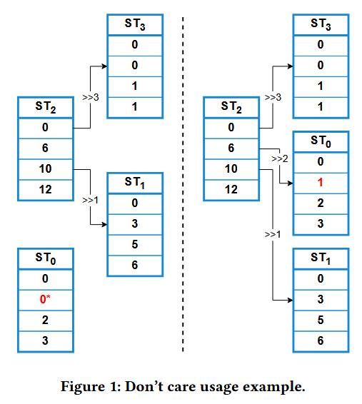
Preliminaries
ReducedLUT
ReducedLUT example: (T_bias not shown)
Notes:
为说明将“无关项”纳入L-LUT压缩的动机，图1展示了一个示例。根据CompressedLUT方法[10]，初始表T被分解为四个较小子表ST0、ST1、ST2、ST3以及偏置表Tbias（未显示）。若不进行修改，我们仅能通过对ST2分别施加一位和三位右移来重构ST1和ST3——此时称ST1和ST3依赖于ST2。但在ST0中，存在一个被标记为“无关项”的表项。当我们将ST0的第二项替换为1时，便可通过ST2右移两位来重构ST0，此时ST0也依赖于ST2。通过证明修改无关项可提升压缩率，下文将详细阐述ReducedLUT方法。

Slide 12
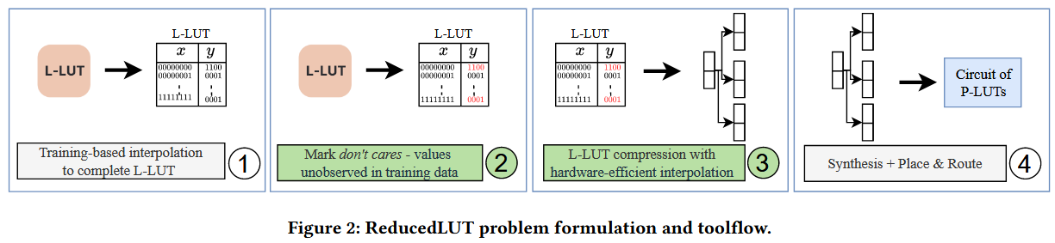
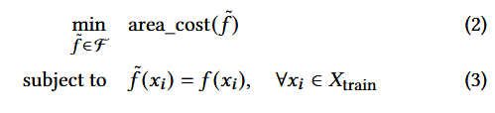
Methodology
ReducedLUT
Identification of Don’t care Conditions
Notes:
在基于查找表(LUT)的神经网络中，我们评估所有可能的L-LUT输入组合以生成完全指定的L-LUT。为识别无关项，ReducedLUT通过训练数据集进行推理，并将未观测到的L-LUT输入标记为无关项。例如图2中，我们从未观测到输入00000000作为该L-LUT的输入，因此将其输出归类为无关项。先前关于基于LUT神经网络的研究表明，为这些未观测到的L-LUT条目分配任意值不会显著降低整体神经网络的测试准确率[11]。这些被归类为无关项的条目，在ReducedLUT流程中后续可能被替换为其他具体值，以实现更低成本的神经元功能实现。此外，由于我们的方法仅标记训练数据集中未观测到的条目，因此L-LUT压缩不会改变训练准确率，同时我们通过保持整体电路结构来确保功能仍具有良好的泛化能力。
ReducedLUT策略可形式化描述如下：设f : X → Y表示预训练神经网络计算的函数，其将输入域X映射至输出域Y。给定训练数据集Xtrain ⊆ X，ReducedLUT通过构建f ̃ : X → Y以最小化硬件面积成本函数。f ̃从候选函数集F中选出，该集合利用了f的结构特性

Slide 13

Methodology
ReducedLUT
L-LUT Compression
Preparation Phase
L-LUT table, T, is first decomposed into a set of sub-tables T_st, each with M entries:
T_st = {ST1, …, STn};
Generate similarity matrix SM:
Generate similarity vector, SV, sum of each column of SM.
where the values in SV represent the number of dependencies each T_st has.
Compression Phase
ReducedLUT first treats every entry as a care, then find out unique sub-table in a descending order iteratively. (Similar to QM method)
Change the don’t-care entry in STmin so that it can be generated from STmax. (If not success, try the second STmax)
If the replacement is successful, check whether STmin’s dependencies can be generated by the rest of ST.
Intermediate data is stored for possible rollback in case of local (not global) best compression.
Boolean mask is used to ensure that the replaced don’t-care entry won’t be changed twice.
Notes:
ReducedLUT首先将每个条目视为有效项，识别所有唯一子表并将其索引存储在向量Iust中。该过程首先基于相似度向量SV中最大值的索引选择第一个唯一子表STi，并将对应子表的索引i作为首个唯一索引存入Iust。若该子表可生成其他子表，则通过将相似度矩阵第i行和第i列置零来更新矩阵，同时对可由STi生成的每个子表STj对应的行列也进行清零操作。最后基于更新后的矩阵重新计算相似度向量。此迭代过程持续至相似度矩阵所有元素归零，表明所有唯一子表均已识别。
ReducedLUT旨在通过修改标记为"无关项"的数值来实现子表间的匹配，从而减少唯一子表数量。每次修改唯一子表条目时，由其派生的子表集合也会随之改变，这可能导致现有依赖关系断裂。每当依赖关系断裂时，必须将对应子表重新分配至其他唯一子表或添加至唯一子表列表。由于修改依赖关系较少的唯一子表通常更为简便，系统会基于相似度向量获取的各子表生成能力对Iust进行排序
排序操作的执行是因为ReducedLUT从依赖关系最少的子表（记为STmin）开始，尝试修改其无关项条目，使得该子表可以从另一个具有最多依赖关系的唯一子表生成。若ReducedLUT成功通过修改无关项使STmin可从其他唯一子表生成，则必须进一步验证其所有依赖项是否也能从剩余唯一子表中重新生成。此重新生成过程可充分利用依赖于STmin的子表中的无关项。所有潜在修改均采用临时实施机制，原始值及对应索引会被暂存以便在修改未导致Iust减少时执行回滚。这种回溯搜索有助于识别更高效的分解结构，同时避免运行时显著增加。
ReducedLUT会遍历整个Iust列表，依次尝试修改每个唯一子表。采用布尔掩码跟踪子表内各条目的可修改性，确保已成功参与转换的条目保持固定。该机制对维持压缩过程完整性至关重要：防止对已成功匹配的子表进行二次修改，从而保留先前的优化成果并保障压缩进程的一致性。
最终，该优化算法会针对不同子表规模（M取值）及2.2.2节所述的高位压缩配置进行迭代运算。完成集成无关项的L-LUT压缩算法后，ReducedLUT将构建最终分解表并以Verilog格式输出。

Slide 14
Methodology
ReducedLUT
Exiguity
“In section 2.2.2, the merging process of 2 ST is followed by a re-generation check(step 5). If the don’t-care entry of STmin is changed, STmin’s dependencies may not validate because dependent tables’ corresponding entry must also change. Therefore we need to ensure that STmin’s dependencies must be able to be re-generated by the remaining STs.”
However, STs with too much dependencies make this check too difficult.
Exiguity is a threshold value, above which, STs are no longer needed to be merged.
Notes:
在L-LUT压缩过程中，我们引入了一个称为"稀缺度"的参数，该参数设定了允许某个唯一子表参与无关项优化的依赖子表数量阈值。若修改某个唯一子表，则所有依赖该表的子表都必须被调整为从其他唯一子表生成，否则将无法减少唯一子表的总数。当某个唯一子表具有过多依赖项时，修改所有相关子表的难度会显著增加。若无法完成修改，系统将回滚变更，这不仅无法实现进一步压缩，还会低效地增加运行时间。
在实际应用中，稀缺性确保算法优先处理依赖关系较少的子表，从而避免过高的计算开销和冗长运行时间。通过限制可修改子表的依赖项数量，稀缺性不仅有助于获得更好的压缩效果，还能几乎不损失测试精度。这是由于该方法能防止程序触及对保持原始L-LUT结构至关重要的关键模式。

Slide 15
Solutions
1
ReducedLUT
2
TreeLUT
3
AmigoLUT

Slide 16
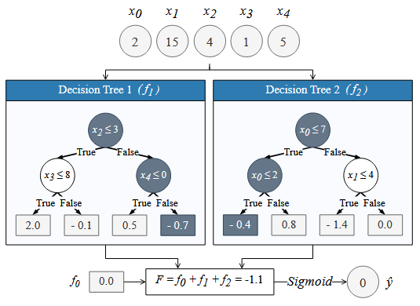
GBDT fits better on FPGA
TreeLUT
Former works are done to implement NNs on FPGA. These approaches need heavily quantized (thus hurting accuracy) and have time-consuming training process.
GBDT performs equally well (outperform in some cases) as NNs
Challenges
How to avoid accuracy-hurting and complicated quantization?
How to implement GBDT on FPGAs?
Better tool flow? Less time-consuming?
Intuitively, DT maps to LUT better…

Slide 17
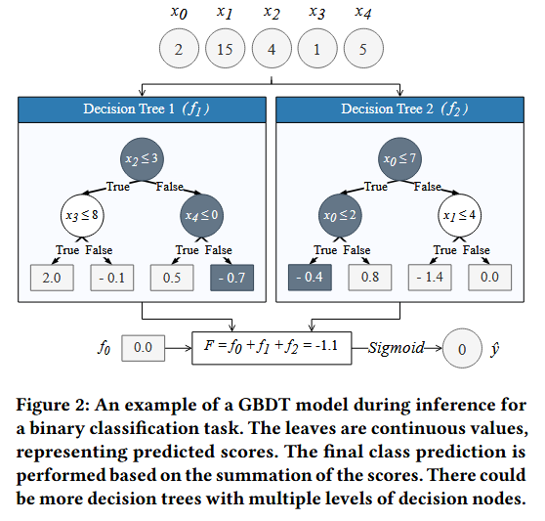

What is a Gadient Boosting Decision Tree?
TreeLUT
Gradient Boosting Decision Tree
“GB is an ensemble method that trains a series of “weak” predictors in an additive form to build a more accurate model”
Notes:
决策树是一种机器学习模型，适用于回归和分类等多种任务。其结构为二叉树，由内部节点与叶节点组成。在推理过程中，输入特征会在内部节点与预设阈值进行比较，根据比较结果选择不同路径，最终抵达某个叶节点。分类任务中的叶节点通常为离散值，代表预测类别标签；而回归任务中的叶节点则为连续值。训练阶段会确定决策树结构、特征及其对应阈值，并分配叶节点数值。图1展示了推理过程中经过训练的决策树。

Slide 18
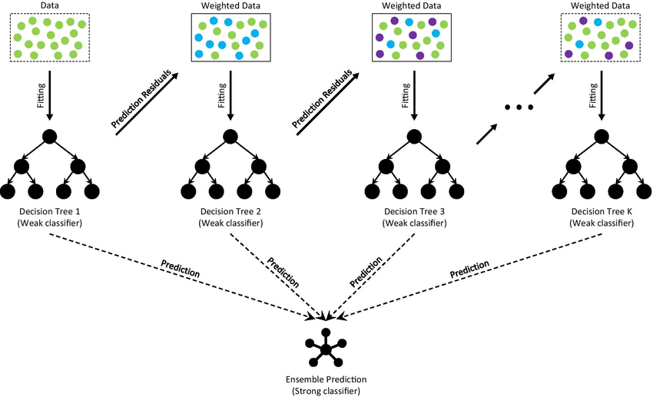
What is a Gadient Boosting Decision Tree?
TreeLUT
Gradient Boosting Decision Tree
There are various GBDT implementations
CatBoost, LightGBM and XGBoost (this paper)…
They provide different benefits respectively. (efficiency, scalability…)
Iterative training process
Each of which is fitted to the residuals of the previous one.
Capable tasks
Regression
Binary classification = Regression + Sigmoid
Multi-class classification = one-vs-all + softmax
Notes:
文献中存在多种GBDT的实现方式，包括CatBoost [23]、LightGBM [12]和XGBoost [10]，每种实现都在效率、可扩展性等方面具有不同优势。由于这些变体在推理过程中本质上遵循相似的数学流程，我们的方法可适用于其中任意一种。但本文选择基于XGBoost开发TreeLUT工具，因其作为高性能、可扩展的GBDT实现工具被广泛采用。在本文中，无论各类GBDT实现间的异同，GBDT均特指XGBoost。当训练GBDT模型时，系统会迭代训练一组决策树，每棵树都针对前一棵树的残差进行拟合。这些决策树的叶节点在回归和分类任务中均具有连续值，因其在推理过程中预测的是连续分数，这些分数通过如下方式累加形成最终预测值。
其中超参数M代表集成模型中决策树的数量。常数f0为初始预测得分，fm(X)表示第m棵决策树对输入X返回的预测得分。在分类任务中，可通过激活函数将求和结果转化为概率值。对于二分类任务，F(x)经过sigmoid函数转换后形成概率值用于类别预测。图2展示了训练完成的GBDT模型在二分类任务中的推理过程：可见叶节点为连续值形式的预测得分。本例中输入特征向量X=[2,15,4,1,5]被输入决策树后，两棵树分别输出f1=-0.7和f2=-0.4的预测得分，与初始预测值f0=0.0相加得到最终预测值F=-1.1。由于最终得分为负值，sigmoid函数输出将小于0.5，因此预测类别为Class 0。而在多分类任务中通常采用"一对多"策略，需为每个类别单独训练M棵决策树，各类别得分求和后通过softmax函数实现类别预测。

Slide 19
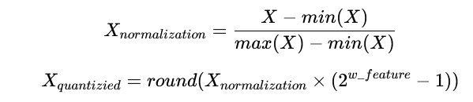
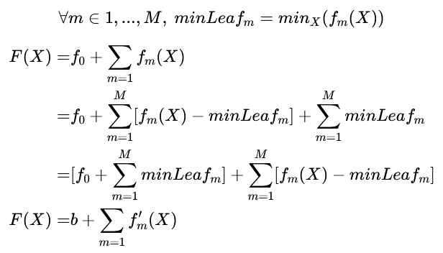
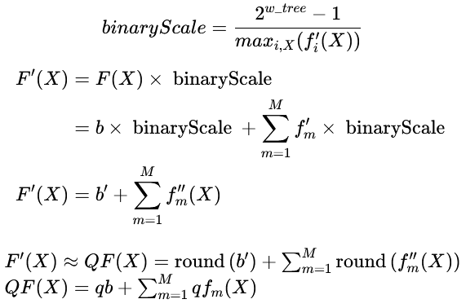
We need better quantization method
Challenge 1:
Threshold Quantization
Boosting algorithm gives quantized threshold if the training data is quantized.
Quantization before training
min-max normalization + w_feature quantization:
Binary Classification Leaf Quantization
Notes:
在推理过程中，每棵决策树都会将输入特征子集与固定的内部决策阈值进行比较。如果GBDT模型是在具有浮点特征值的数据集上训练的，训练算法同样会获得浮点形式的阈值，而对其进行量化可能会引入显著的近似误差。因此，与先前研究不同，我们仅在训练前对特征值进行量化，然后在量化数据上运行学习算法。这种方法有助于提升算法自行寻找最优量化阈值，无需传统的量化感知训练或训练后量化技术。换言之，在输入特征量化所引入信息损失的条件下，提升算法能够选择信息量最丰富的特征及其对应阈值。因此，我们采用均匀量化方案作为数据预处理步骤：首先通过最小-最大归一化将输入特征线性缩放至[0,1]区间。
在二分类任务中，GBDT模型由总计M棵决策树构成，其中M是一个提升超参数。在推理过程中，输入特征向量X会被送入各决策树，每棵树将独立返回一个浮点型预测分值。
其中F(X)表示最终预测值，f0为初始预测分数，fm(X)表示第m棵决策树对输入X返回的预测分数（即叶子节点值）。针对叶子节点量化，我们从每棵决策树的所有叶子节点中减去其最小叶子节点值，并将F(X)的公式改写如下。
在该等式中，f′m(X)返回一个非负值，与fm(X)不同，因为我们已将每棵决策树的值域平移至正数范围。常数b被称为“偏置项”，通常为负值，因为它是初始预测分数与叶节点最小值的总和。若结果为正，则意味着根据公式2，该分类器将所有输入都判定为类别1。下一步，我们通过一个正比例因子对F(x)进行如下缩放。

Slide 20
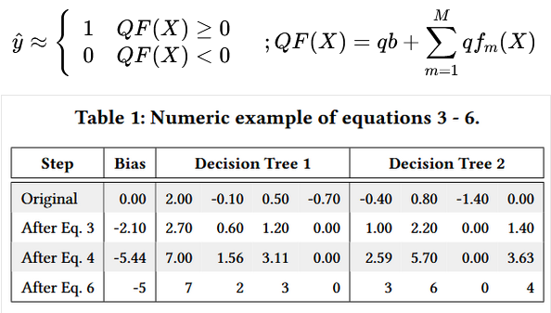
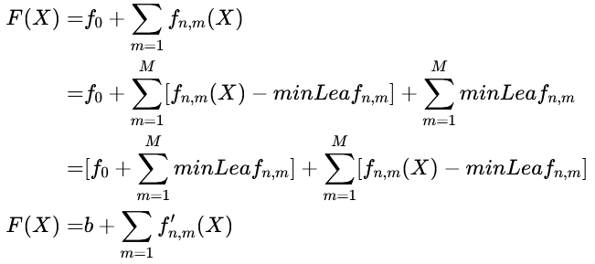
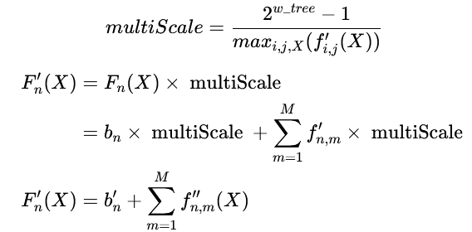
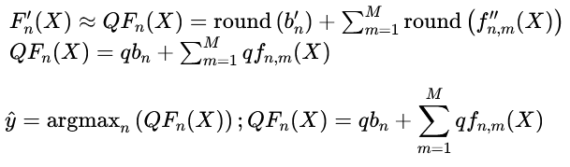
We need better quantization method
Challenge 1:
Binary Classification Leaf Quantization
Multi-class Classification Leaf Quantization
Notes:
由于比例因子为正，我们可以在方程2中使用F′(X)替代F(X)而不会引入任何近似误差。
在方程2、5和7中，阈值0等同于sigmoid函数中典型的分类阈值0.5，并可针对类别不平衡情况进行调整。任何调整后的阈值均可与偏置项b结合，并量化为单个qb值。然而XGBoost库支持通过超参数自动调整预测分数以处理类别不平衡问题。表1展示了图2示例GBDT模型的叶节点量化结果，本例中叶节点值被量化为3比特。
在多分类任务中，GBDT模型由N×M的决策树阵列构成，其中N为类别数量，M为每类对应的决策树数量。推理过程中，输入特征向量X被送入各决策树，每棵树独立返回一个浮点型预测分数。最终类别预测按如下方式确定。

Slide 21
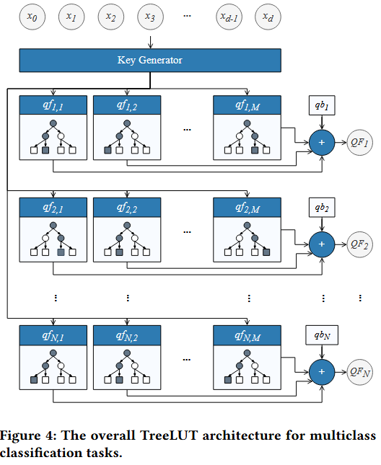
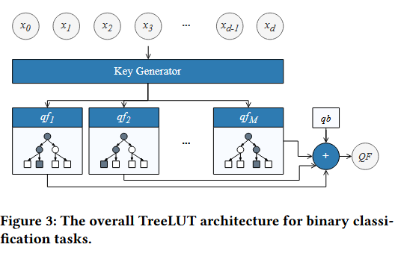
Hardware Architecture
Challenge 2:
“Tree model implementation on FPGA -- a piece of cake!”
Notes:
TreeLUT由三层结构组成：密钥生成器、决策树和加法树。第一层将决策节点与阈值进行比较；第二层实现量化决策树；最后一层则处理量化决策树的值通过加法器树进行累加。图3和图4分别展示了TreeLUT架构在二分类与多分类任务中的整体设计。基于树的模型硬件实现并非复杂任务。无论量化方案与具体树模型类型如何，本架构与此前树模型硬件实现研究[4, 9, 14, 15, 18, 24, 28]均存在共性特征。

Slide 22
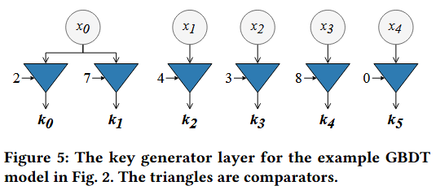
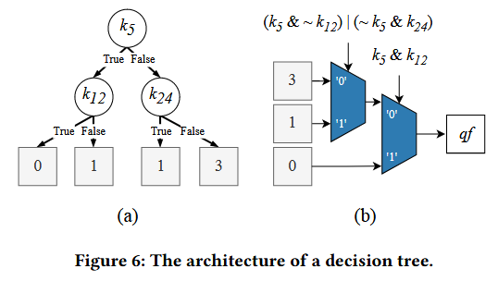
Hardware Architecture
Challenge 2:
Key Generator
Decision Tree Architecture
Adder Tree
In binary classification, we can compare bias with accumulated trees’ output instead of adding up bias.
Notes:
密钥生成器是架构中的第一层。它生成一组唯一密钥，供后续决策树中的决策节点使用。在我们的软件工具中，我们会遍历所有决策树，并提取整个GBDT模型内决策节点的特征及其对应阈值。在硬件层面，这些比较密钥生成器层使用完全展开的比较器并行执行操作。因此，该层的输入是一组输入特征，每个特征由w_f个特征位组成；输出则是与比较器结果对应的导线束，每位输出为1比特，记为ki。需注意，仅会生成一组唯一密钥，而具有相同阈值的多个输入特征实例将合并为单一密钥生成。图5展示了图2示例GBDT模型对应的密钥生成器层结构。值得注意的是，某些情况下单个输入特征可能参与多次比较（如图5中的x0），而另一些情况下可能存在未被任何比较使用的特征。
量化决策树是该架构的第二层。在二分类任务中共有M棵决策树，而多分类任务中则有N×M棵决策树（N为类别数量，M为每类决策树数量）。本架构中所有决策树均采用完全展开的并行评估方式实现。单个量化决策树的结构如图6(a)所示：决策节点使用前一层生成的密钥ki作为判断依据，且叶节点值被量化为w_tree位宽。决策树通过多路复用器级联实现，这些复用器从一组独特的量化叶值中路由qf值，其选择线由各决策树结构导出的布尔表达式驱动。
图6(b)展示了图6(a)决策树的硬件架构，可见该树包含三个独特叶值：0、1和3。本软件工具将所有通向同一叶值的路径组合表示为单一布尔函数，用以驱动对应复用器的选择线。例如导向叶值1的两条路径对应布尔表达式为(k5&∼k12)|(∼k5&k24)。采用路径编码与复用器实现决策树并非创新方法，因其属于直接实现方式。如第2.4节所述，本架构的模块化设计与流水线策略使得FPGA设计流能高效优化决策树为类BDD结构。此外，第2.2.2节所述量化方案确保各决策树最小叶值为0（无需偏移量），且多数决策树的最大叶值所需位数小于目标位宽w_feature。这些量化策略有效降低了多数决策树的位宽并进一步压缩，最终减少硬件开销。

Slide 23
Hardware Architecture
Challenge 2:
Pipeling
[p0, p1 ,p2] are hyper-parameters
p0 and p1 show if there are any pipelining stages after the key generator and decision tree modules, respectively.
The parameter p2 controls the number of pipelining stages in adder tree modules. Rather than inserting registers at every level, they are uniformly distributed across select levels according to the adder tree depth.
For instance, when the adder tree depth is 6 and p2=1, only the third level contains a pipelining stage after the adders.

Slide 24
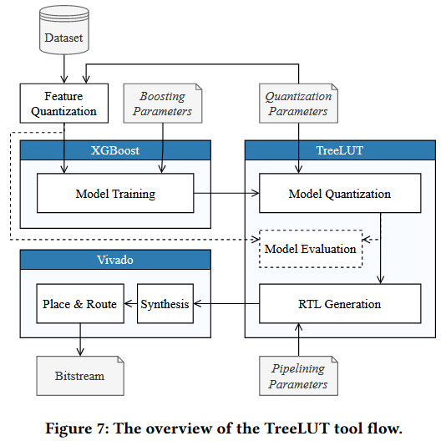
Tool Flow
Challenge 3:
Boosting parameters
n_estimators
max_depth
eta
scale_pos_weight
Quantization parameters
w_feature
w_tree
Pipelining parameters
[p0, p1, p2]
Notes:
我们开发的TreeLUT工具是一个Python库，可根据量化和流水线参数直接将XGBoost分类器模型转换为Verilog格式的RTL文件。TreeLUT工具流程如图7所示。
如图所示，数据的输入特征被量化（至w_feature位），量化后的数据集在给定提升参数条件下输入XGBoost以训练GBDT模型。随后，基于TreeLUT量化方案对训练后模型的叶节点进行量化（至w_tree位）。最终，量化模型与流水线参数被用于根据TreeLUT架构生成RTL文件。在TreeLUT Python库中，我们高效实现了预测函数，该函数可在量化参数引入的误差条件下对验证集和测试集进行预测，其精度表现与硬件实现行为完全一致。量化参数的获取方式与训练过程中提升参数的确定方法相同。例如，可通过网格搜索或随机搜索同步调整提升参数与量化参数，并利用k折交叉验证算法或其他评估技术，通过我们的预测函数进行评估。当提升参数和量化参数调整至满足目标精度后，可设置流水线参数以实现吞吐量和时钟频率最大化。这些参数仅需根据TreeLUT流水线策略指定架构中流水线阶段的边界。由于我们在架构中仅考虑少数位置的流水线阶段，流水线参数构成的设计空间极小，用户可根据目标吞吐量和延迟需求手动调整以获得高效设计。
• n_estimators: 决策树数量。多分类任务中每个类别使用n_estimators棵决策树，而二分类任务中总共使用n_estimators棵决策树。
• max_depth: 单棵决策树的最大深度。
• eta: 更新时的权重收缩系数，用于防止过拟合。
• scale_pos_weight: 在类别不平衡的二分类任务中控制权重平衡的参数。

Slide 25
Solutions
1
ReducedLUT
2
TreeLUT
3
AmigoLUT

Slide 26
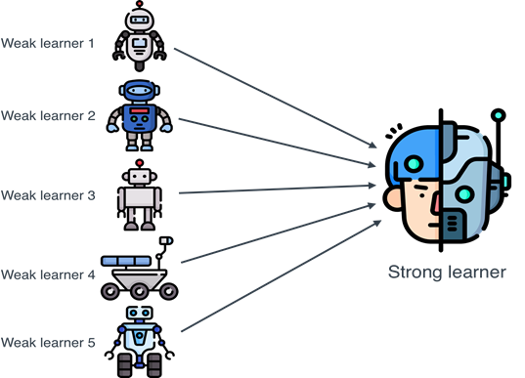
Whole is greater than the sum of its parts
AmigoLUT
Ensemble learning makes decisions by having multiple weak NNs work together, thereby improving the overall accuracy of the model.
Diversity of Thought - Ensemble models can make better decisions as a group.
Challenge
Which ensemble method should we choose for LUT-based NNs?
How can we analyze their ensemble performance?
How can we efficiently implement these ensembles on FPGAs?
Achieving Resource Overhead Linear Growth !!!

Slide 27
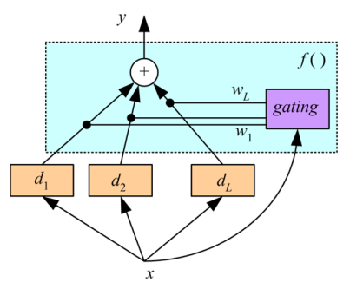
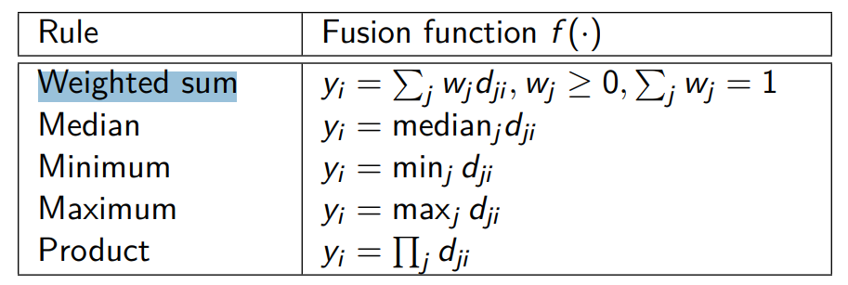
Challenge 1: Which ensemble method?
AmigoLUT
The averaging method involves taking the average of the outputs of all ensemble members. By randomly initializing the weights of each ensemble member differently and training them either independently or dependently.
The averaging method introduces diversity.
In our work, we randomly initialize each model's weights differently and train these models as a whole dependently by backpropagating the average of the ensemble output through each model.

Slide 28
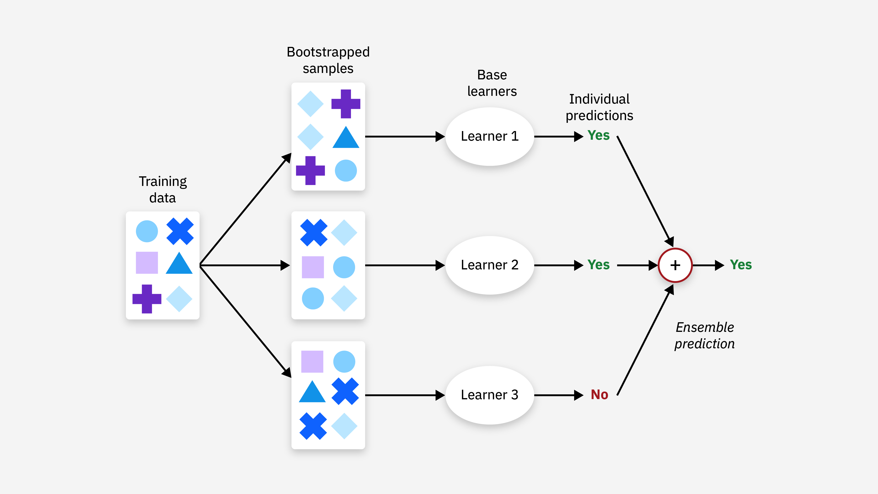
Challenge 1: Which ensemble method?
AmigoLUT
Bagging, an abbreviation for bootstrap aggregation, involves randomly sampling the training set with replacement to create unique training sets for each ensemble member, then training each member independently.
These unique training sets introduce diversity into the ensemble, as each member is trained on a different data distribution.
Although the outputs of ensemble members can be combined in various ways, in our work we take the average of the outputs.

Slide 29
Challenge 1: Which ensemble method?
AmigoLUT
AdaBoost is a boosting method whose core idea is to train multiple models sequentially and have subsequent models focus on the samples misclassified by earlier ones.
Initial Weights: Initially, all training samples are assigned the same weight, giving each sample an equal chance of being selected.
Sequential Training: Tains each model in sequence.
During the training of each model, the current weights of the samples are used for random sampling.
After training, the sample weights are adjusted based on the model's prediction performance: the weights of the misclassified samples are increased, giving them a higher probability of being selected in the next round
Causing the new model to focus more on these "hard-to-learn" samples.
Weighted Model Fusion: Finally, after all models have been trained, AdaBoost assigns different weights to each model based on its performance, and the outputs of the models are combined using a weighted average to form the final prediction.
“This method ensures that each new model reinforces the shortcomings of the previous one, thereby enhancing the overall performance of the ensemble system.”

Slide 30
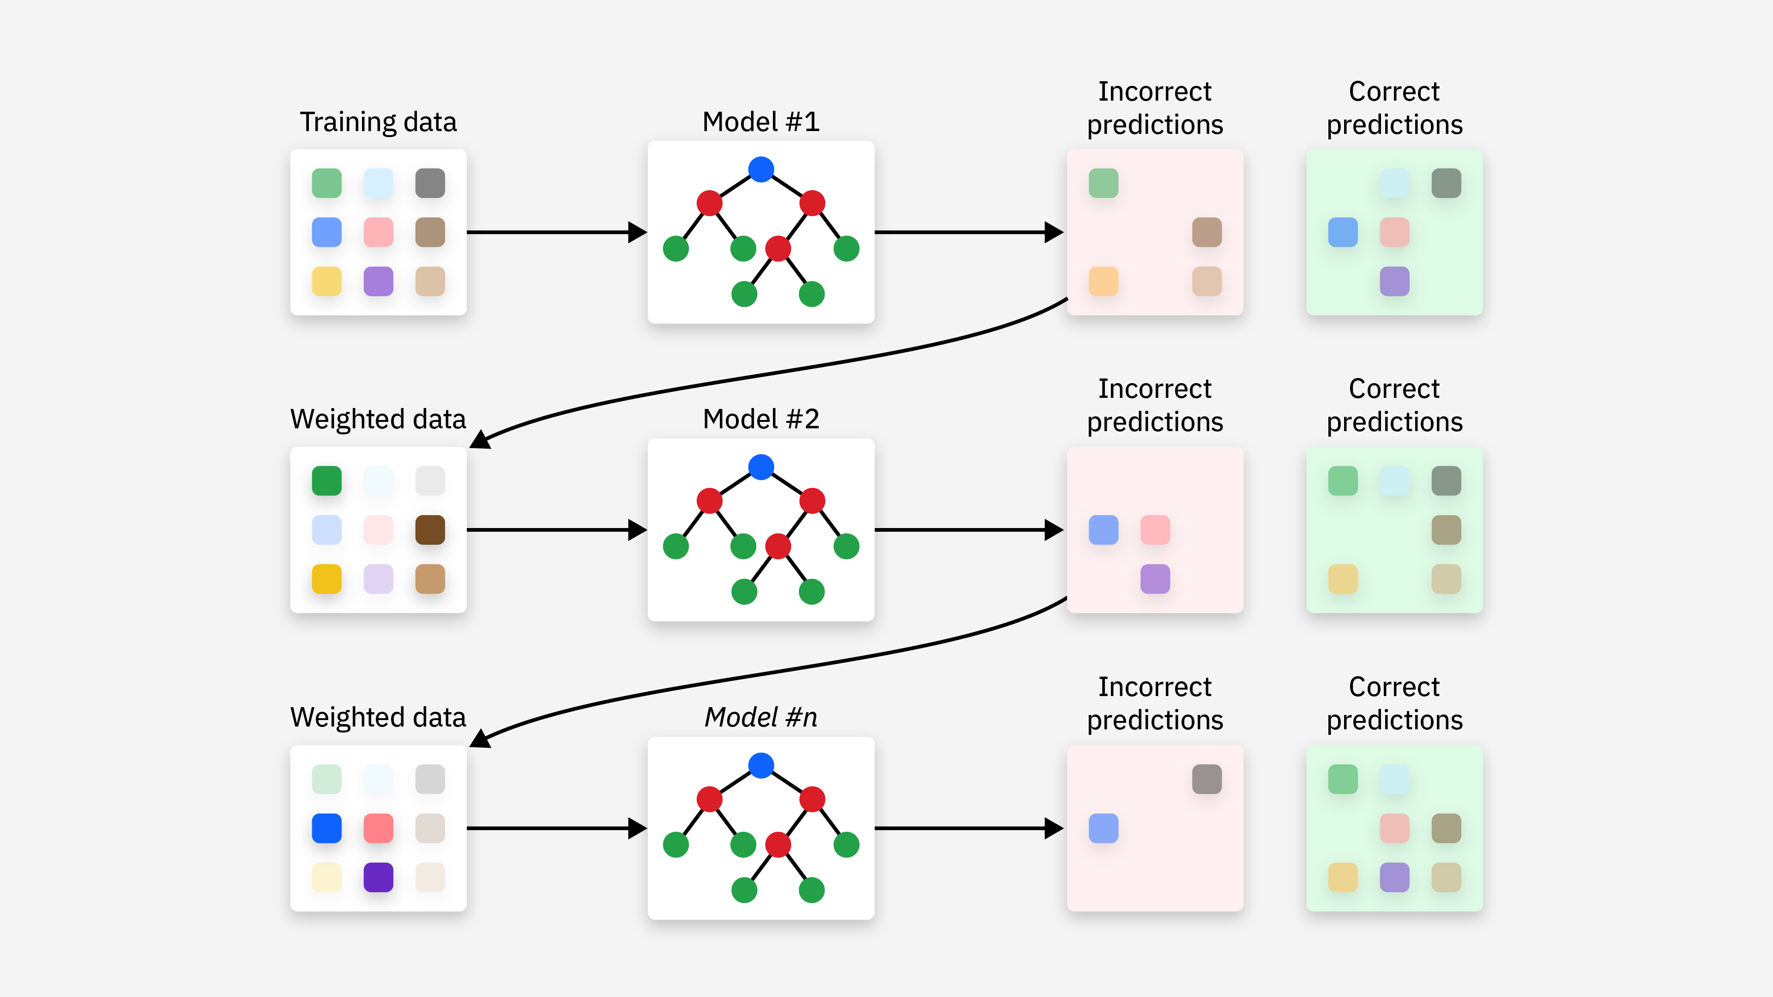
Challenge 1: Which ensemble method?
AmigoLUT
AdaBoost is a boosting method whose core idea is to train multiple models sequentially and have subsequent models focus on the samples misclassified by earlier ones.

Slide 31
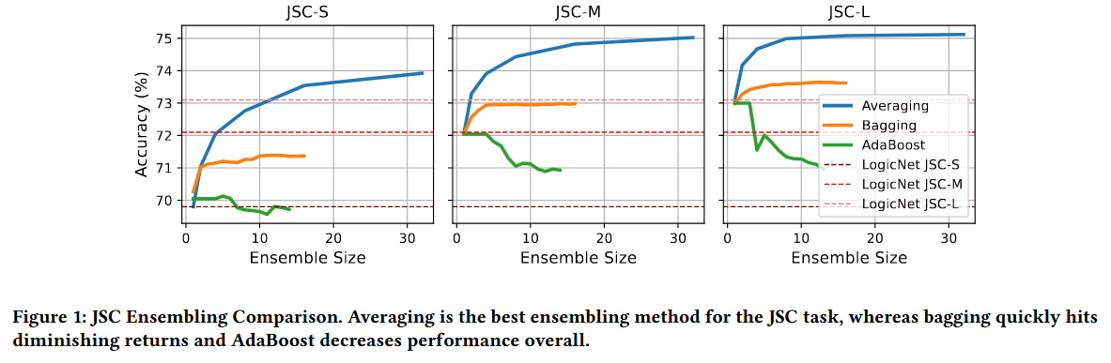
Challenge 2: Ensemble Performance Analysis
AmigoLUT
Ensemble Methods Comparison: Evaluating Averaging, Bagging, and AdaBoost on LogicNets using MNIST, HGCal Compression, and JSC datasets.
Notes:
在神经网络模型中，EMD 可用于评估模型在数据压缩或分类任务中保留数据特征的效果，即衡量模型输出分布与真实数据分布之间的差距。
在处理不同任务时,尤其是那些对延迟要求极高的数据处理任务中(如 HGCal 和 JSC),如何利用神经网络模型(通过集成不同规模的模型)来实现高效的数据压缩和 分类处理,同时通过 EMD 等指标评估模型的压缩性能和准确性。 通过对不同规模的 LUT-based 神经网络模型进行集成,其中采用平均集成方法能够显著 提高分类任务的准确率和压缩任务的精度(降低 EMD),而其它集成方法(bagging、 AdaBoost)在这些任务上效果较差。这也验证了利用多个较小模型进行集成在硬件资源 受限情况下能够实现更好的扩展性能和准确性。

Slide 32
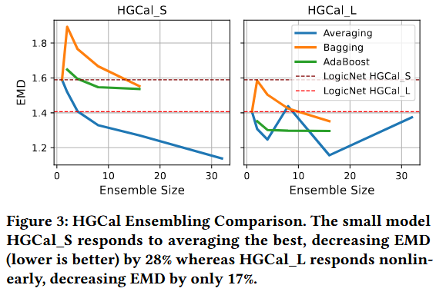
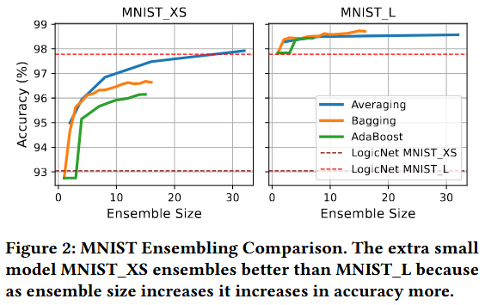
Challenge 2: Ensemble Performance Analysis
AmigoLUT
By integrating multiple small models (when hardware resources permit), one can often reduce EMD and enhance performance.
Smaller models benefit the most from ensembling, achieving significant performance improvements.
Notes:
在神经网络模型中，EMD 可用于评估模型在数据压缩或分类任务中保留数据特征的效果，即衡量模型输出分布与真实数据分布之间的差距。
在处理不同任务时,尤其是那些对延迟要求极高的数据处理任务中(如 HGCal 和 JSC),如何利用神经网络模型(通过集成不同规模的模型)来实现高效的数据压缩和 分类处理,同时通过 EMD 等指标评估模型的压缩性能和准确性。 通过对不同规模的 LUT-based 神经网络模型进行集成,其中采用平均集成方法能够显著 提高分类任务的准确率和压缩任务的精度(降低 EMD),而其它集成方法(bagging、 AdaBoost)在这些任务上效果较差。这也验证了利用多个较小模型进行集成在硬件资源 受限情况下能够实现更好的扩展性能和准确性。
在大量模型架构搜索中发现,简单地堆大模型并不一定提升性能,有时还会适得其反; 而通过将多个小模型进行集成(在硬件资源可行的情况下),往往能更好地降低 EMD、提升性能。
(研究者为了找到能在 HGCal 数据集上取得更低 EMD(Earth Mover’s Distance)的神经网络,进行了大约 500 个 LogicNets 结构的随机搜索(包括改变网络 层数、神经元数量、量化方案等超参数)。结果发现,当网络规模(比如层数、神经元 数、LUT 用量等)超过某个称为 “HGCal_L” 的大模型之后,EMD 不仅没有变好,反而变得更糟(因为各种因素(如量化误差累积、过拟合、资源限制等)导致 EMD 变差)。这说 明“进一步增大单个模型的规模”并没有带来更好的性能。)
我们还观察到,较小的模型从集成中获益最大,性能显著提升。

Slide 33
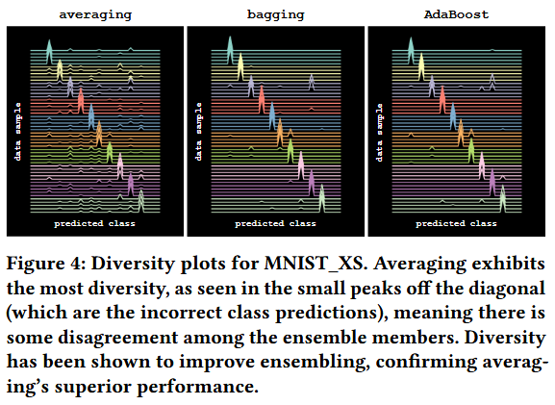
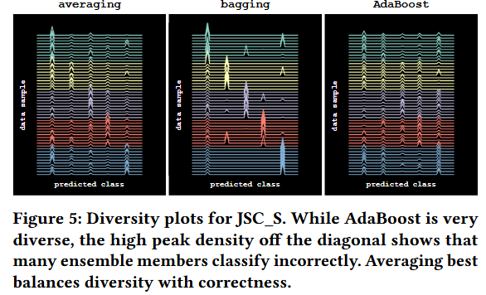
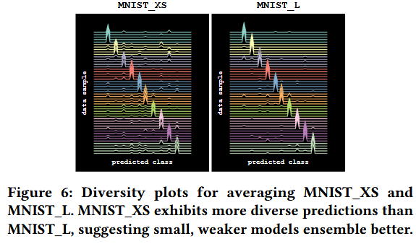
Challenge 2: Ensemble Performance Analysis
AmigoLUT
Diversity Plot: We found that averaging performs the best, understand why it excels while bagging and AdaBoost perform poorly by diversity analysis.
Notes:
我们发现平均法表现最佳,但我们也希望理解其表现优异的原因,而装袋法和AdaBoost 则表现不佳。
多样性分析(Diversity Analysis)
我们引入了一种新的方法来可视化集成成员预测的多样性,如图4、图5和图6所示,通 过展示集成成员在单个样本上的投票情况(使用n = 50,50个样本)。我们的多样性可 视化揭示了集成成员之间的一致性程度。我们分别在MNIST和JSC任务上展示了不同集 成方法的多样性图,分别见图4和图5。
对于MNIST任务，我们展示了MNIST_XS和集成大小为16的多样性图。
对于JSC任务，我们展示了JSC_S和集成大小为32的多样性图。
请注意，x轴对应不同的类别，y轴对应我们逐个通过集成成员的输入样本。每条线代表一个样本，类别i的峰值表示单个集成成员预测了类别i。峰值越高，表示更多的集成成员投票支持该类别。样本按目标类别排序，前k个样本对应第一个目标（y = 0），接下来的k个样本对应第二个目标（y = 1），依此类推。线条根据数据样本所属的类别按颜色分组。
因此，对于一个没有多样性且误差为零的集成，我们应该只在对角线上看到峰值。对于有十个类别的MNIST任务，我们每个类别使用k = 5个样本。对于有五个类别的JSC任务，我们每个类别使用k = 10个样本。这样每个图总共有50个样本。虽然我们观察到MNIST任务的多样性远低于JSC任务，但我们发现平均方法相比其他集成方法始终表现出更高的多样性，这可以从对角线外的小峰值中看出。另一个有趣的观察是，在JSC任务中，虽然AdaBoost似乎比Bagging更具多样性，但对角线外的密度更高，表明存在更多的错误预测。
此外，在图6中，我们观察到MNIST_XS的多样性高于MNIST_L。这与我们在图2中观察到的MNIST_XS准确率大幅提升，而MNIST_L的收益递减相对应。

Slide 34
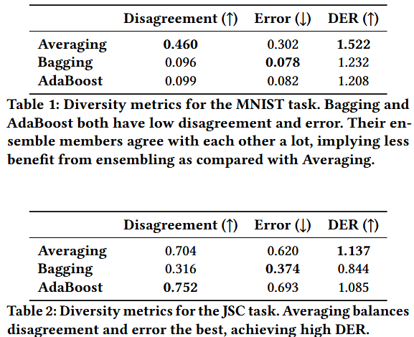

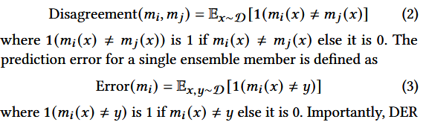
Challenge 2: Ensemble Performance Analysis
AmigoLUT
DER: We found that averaging performs the best, understand why it excels while bagging and AdaBoost perform poorly by diversity analysis.
Notes:
DER 衡量的是模型分歧与误差的比例。较高的 DER 表示集成中各模型之间存在较大的分歧，但它们自身的误差并不太高。根据已有研究，这种分歧（或多样性）如果与较低的单模型误差结合，通常能够通过集成进一步提高整体性能。换句话说，高 DER 意味着模型各自具有不同的“见解”，而这些“见解”在集成时可以相互补充，从而使得最终预测更准确
们基于n = 680个样本报告了MNIST和JSC任务的这些指标，分别见表1和表2。
对于MNIST任务，我们报告了MNIST_XS和集成规模为16的指标。
对于JSC任务，我们报告了JSC_S和集成规模为32的指标。
值得注意的是，平均法在这两个任务中具有最高的DER。虽然装袋法的预测误差最低，但其分歧也最低，意味着多样性较低。对于JSC任务，尽管AdaBoost的分歧略高于平均法，但其错误也更多。这些指标共同揭示了集成成员多样性与模型性能之间的差异。我们发现，平均法在分歧和错误之间取得了最佳平衡，从而实现了优越的集成性能。

Slide 35
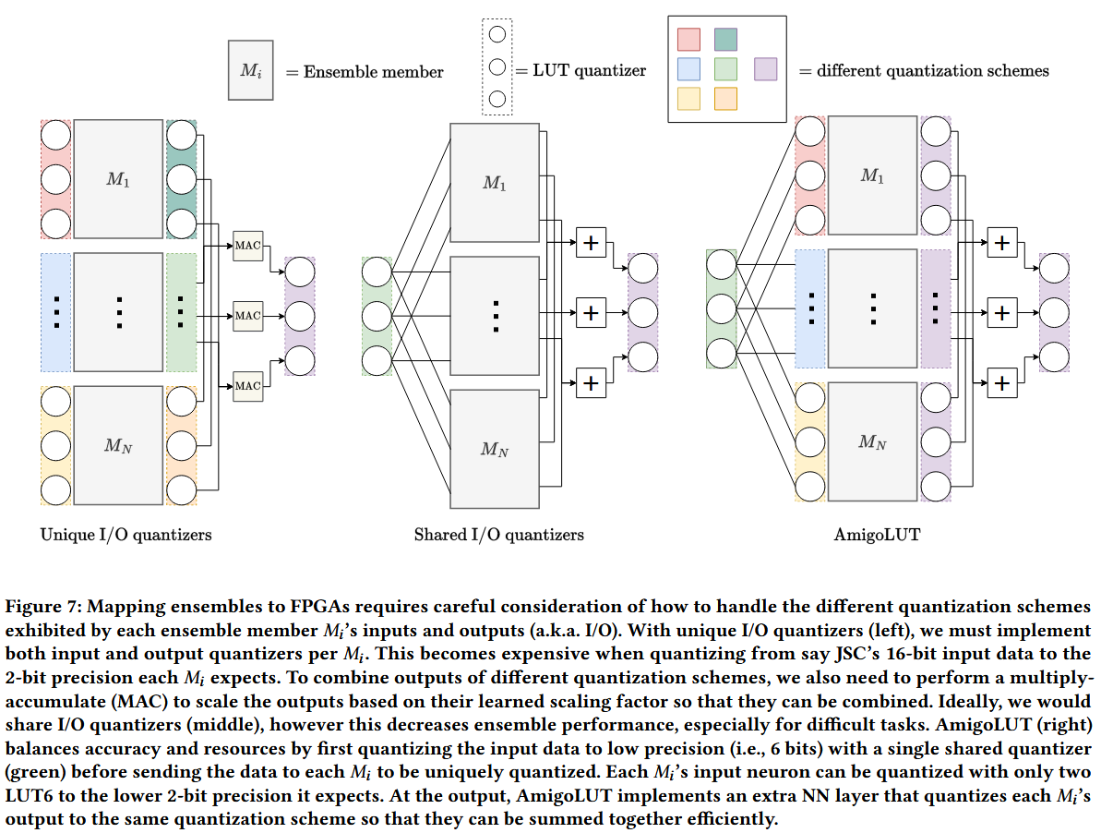
Challenge 3: How to implement?
AmigoLUT
Minimize resource overhead vs. Maintain ensemble performance
Notes:
这段文字结合图 7（左侧示意图）阐述了在硬件中直接映射一组使用平均集成方法的 LogicNets 时所面临的量化问题和资源消耗问题：
不同模型的量化方案不一致
虽然所有模型名义上都使用相同的比特宽度（比如 4 位）来量化输入和输出，但由于 Brevitas 会为每个模型的量化器学习各自独立的浮点缩放因子和零点，这就导致各个模型的量化方案并不相同。
这样在硬件中就需要为每个模型单独实现输入量化器、并在输出端做额外的缩放（乘法），才能将不同模型的结果统一起来。
硬件实现中的资源代价
若要在 FPGA 上实现这些量化操作，往往需要使用 DSP 或 LUT 进行乘法运算；当集成规模（N）较大时，需要为每个模型都准备一整套量化逻辑，造成硬件资源成倍增加。
以 HGCal 为例，输入数据原本是 8 位，模型需要 4 位输入，那么就要实现 N 个“8→4 位”的量化模块；输出端若要统一进行求和或平均，也要为每个模型的输出进行浮点缩放并乘加，这些操作同样需要额外的资源。
乘加（MAC）操作
最终要将所有模型的输出融合（例如求和或平均），就需要对每个输出做乘法、加法等操作。由于各个模型的量化方案不同，这些乘加运算也难以直接合并，导致更高的资源开销。(此外，由于每个模型的输出也有不同的量化方案，我们还需要用 Brevitas 学到的浮点缩放因子来缩放每个模型的输出。如果我们能够把这些浮点缩放因子也量化成整数，就可以用 DSP 或 LUT 来进行乘法运算。)
总之，这段话强调了若在硬件上直接映射多个 LogicNets 进行平均集成，会因为每个模型的量化方案不同而引发大量的冗余量化逻辑与乘加运算，极大增加 FPGA 的 LUT、DSP 等资源消耗。

Slide 36
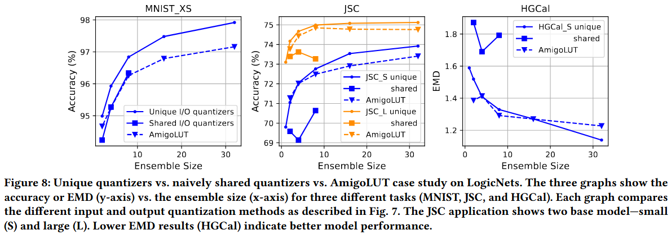
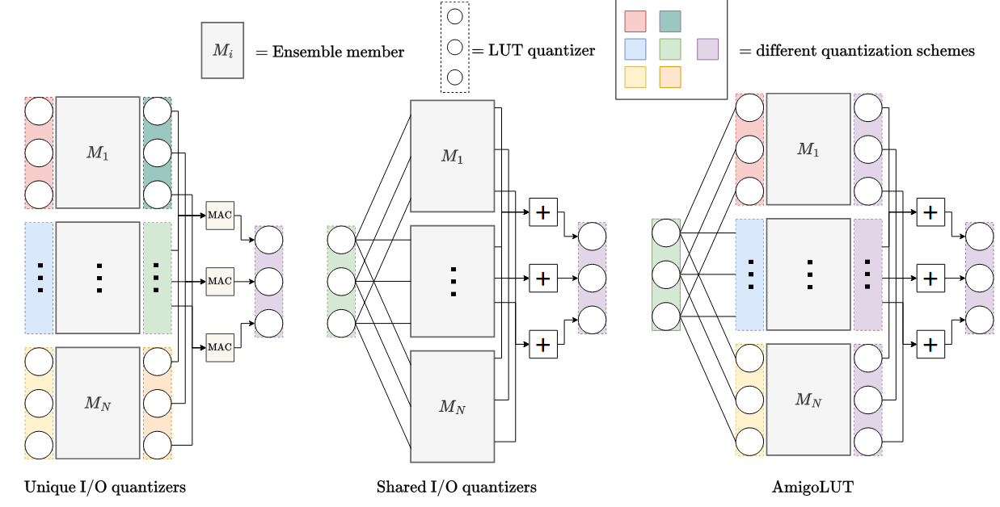
Challenge 3: How to implement?
AmigoLUT
Notes:
理想情况：统一的量化方案
理想上，如果所有模型的输入都用同一个量化器，输出也采用相同的缩放因子，那么把所有模型的输出相加或平均就会非常简单，无需额外的缩放或对齐操作。
这样可以大幅减少硬件中针对输入和输出做量化转换的开销（例如减少乘法器、加法器等资源）。
问题：对精度的影响
但实验发现，如果让所有模型都用同一套量化方案，某些任务（如 JSC、HGCal）的精度（或在 HGCal 上的 EMD）会大幅退化，甚至比单模型的性能还差。
以 JSC 为例，集成 8 个小模型（JSC_S）时，如果使用“独立量化”，准确率能提升 2.1%，而共享量化只能提升 0.8%。
对于 HGCal，使用共享量化器甚至使得集成后的 EMD（1.792）比单模型（1.589）还要差，等于说失去了集成的好处。
原因：不同任务对量化敏感度不同
对于相对简单的任务（如 MNIST），统一的量化方案不会造成太大精度损失（<1%）。
但是对于更复杂、或对数值精度更敏感的任务（如 JSC、HGCal），如果强行使用相同量化方案，就会显著降低模型性能。
这说明了不同任务、不同数据分布对量化精度的要求存在差异，单一量化策略难以兼顾所有情况。
结论：需要平衡精度和硬件开销
虽然统一量化能节省大量硬件资源，但也会显著降低对某些任务的集成效果。
因此，需要找到一种折衷方法，既能避免为每个模型都单独实现完整量化逻辑所带来的高昂资源消耗，又能在复杂任务上尽量保持集成的性能提升。
我们的工作AmigoLUT通过创建基于查找表（LUT）的较小神经网络的集成来提高准确性，其性能随模型数量线性扩展，而非随神经元扇入指数扩展。
尽管AmigoLUT在准确性或LUT使用量上并未超越最新的先进工作[5, 16]，但我们的结果表明，在某些较低准确性的基准测试中，AmigoLUT 显著提高了吞吐量，并将LUT使用量减少了一个数量级以上。因此，本文的目标是展示通过集成扩展基于LUT的神经网络的巨大潜力。
我们在 LogicNets、PolyLUT 和 NeuraLUT 上评估了 AmigoLUT，并将它们作为基础模型创建集成。尽管每个基础模型在 LUT 输入方面仍然存在指数级扩展的问题，但 AmigoLUT 通过依赖具有较小 LUT 扇入的较弱模型来缓解这一问题。因此，AmigoLUT 在模型数量方面实现了线性扩展的性能。
AmigoLUT 的核心思想是在独特的I/O量化器带来的性能提升与共享I/O量化器的资源效率之间取得平衡。
AmigoLUT 在将数据发送到每个集成成员之前，使用单个共享量化器将输入数据量化为低精度（即6位）。然后，每个集成成员的输入神经元可以通过每个位使用单个LUT6进行独特量化，以达到其所需的较低精度。在输出端，AmigoLUT 实现了一个额外的神经网络层，将每个集成成员的输出量化为相同的精度，以便它们可以在FPGA上高效地求和。
(输入部分是由一个共享的量化器统一处理的，保证所有集成单元接收到同样格式的低精度输入；而在每个模型内部，只需要使用简单的 LUT6 来实现对数据的细粒度量化（例如按位量化），不需要为每个集成单元单独实现完整的量化模块，从而大幅降低硬件资源开销。)

Slide 37
Content
1
Background
2
Solutions
3
Evaluation
4
Future Outlook

Slide 38
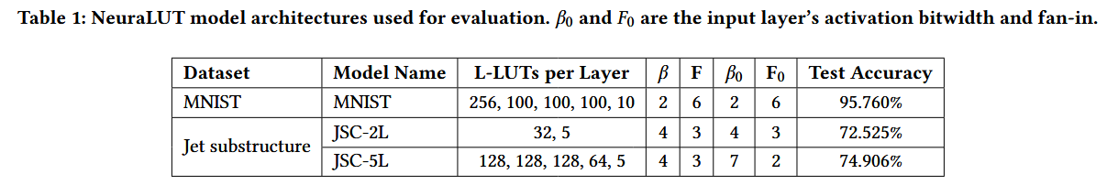
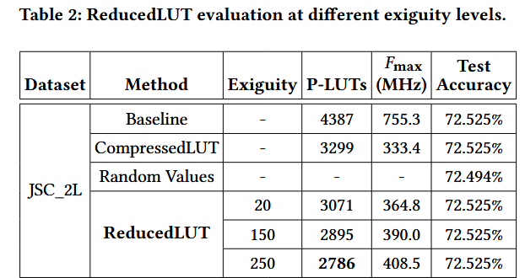
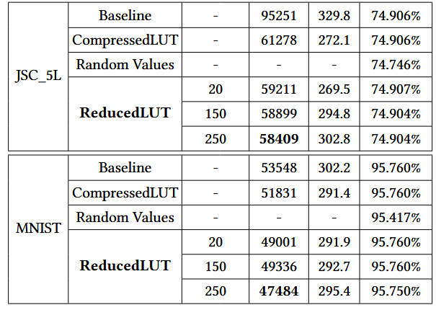
ReducedLUT
Evaluation
Benchmarks
NeuraLUT(baseline) + CompressedLUT/ReducedLUT/Random_Insertion
Proposed ReducedLUT, an edge to edge compression framework.
three benchmarks: JSC_2L, JSC_5L, and MNIST.
“The final 6-input P-LUT utilization is obtained through Vivado 2020.1 synthesis, selecting the xcvu9p-flgb2104-2-i FPGA part, to allow direct comparison to NeuraLUT [2].”
Notes:
Results
P-LUT Utilization Reduction:
JSC Models: 36% (2L), 39% (5L) reduction vs. baseline; MNIST: 11% (limited by 2-bit L-LUT outputs).
Geometric Mean: ReducedLUT outperforms CompressedLUT by 8.7%.
Exiguity Impact: Higher exiguity values (e.g., 250) yield greater P-LUT savings but trigger compression saturation (e.g., JSC_5L’s compact sub-tables).
Critical Observations
MNIST Limitation: Low output bit width → high local variation → reduced sub-table self-similarity → limits compression efficiency.
Timing Benefits: Simplified logic in ReducedLUT reduces synthesis latency vs. CompressedLUT.
Generalization Analysis
Algorithm prioritizes compression without explicit accuracy optimization.
Occam’s Razor Alignment: Compression decisions incidentally preserve network accuracy (validated via randomization tests).
Runtime Overhead
ReducedLUT requires 1.37× longer runtime than CompressedLUT at exiguity=250, with 19% latency increase when exiguity rises from 20→250.

Slide 39
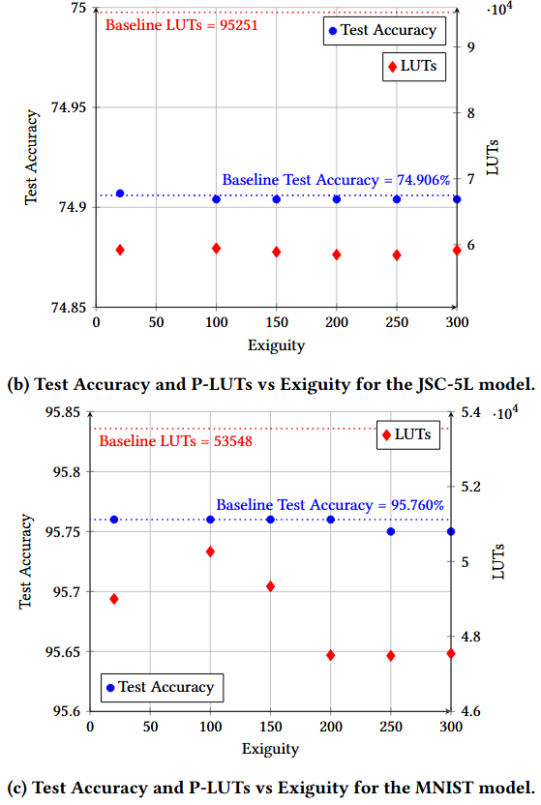
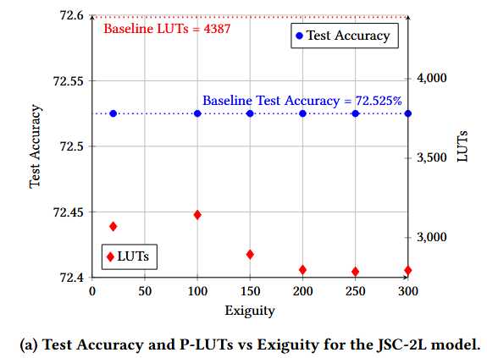

ReducedLUT
Evaluation
Optimization Result

Slide 40
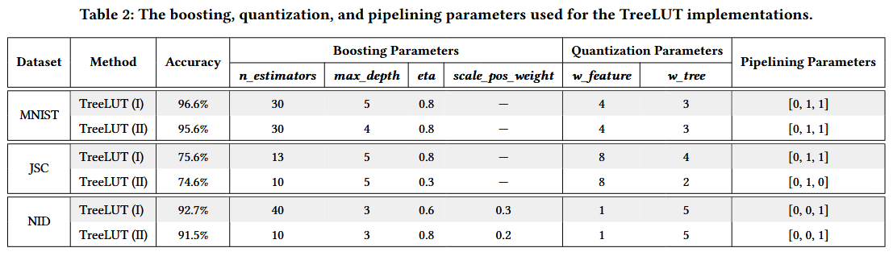
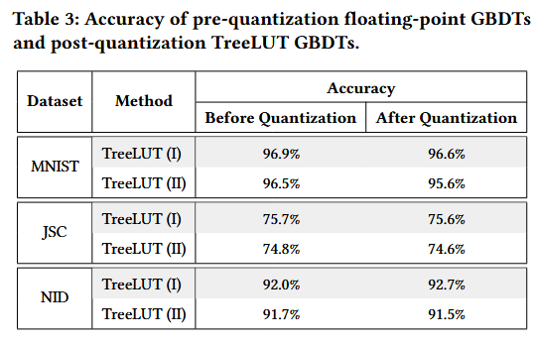
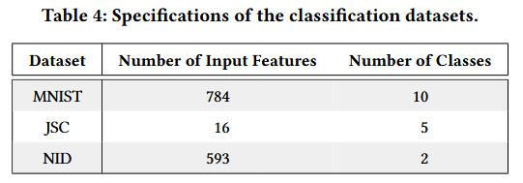
TreeLUT
Evaluation
FPGA: xcvu9p-flgb2104-2-I
Mode: Out-of-Context (OOC) synthesis
Setting: PerfOptimized_high
Cycle: 1~1.5ns
I/O delay: 0.05~0.1ns
RTL generation within seconds!
Notes:
我们通过对各参数值域子集进行网格搜索以实现预期精度目标。由于不同参数组合会导致模型精度与复杂度存在差异，我们为每个数据集设定两个精度目标值以验证方法的可扩展性，这两种设计方案分别标记为TreeLUT(I)和TreeLUT(II)。各案例的增强与量化参数配置详见表2。此外，表3展示了阈值与叶节点量化前后GBDT模型的精度变化，该结果基于选定超参数值得出——若扩展搜索空间并调优更多超参数（同时权衡训练时长、精度与硬件成本），可能获得更高精度。
在使用XGBoost和TreeLUT库完成GBDT模型的训练与量化后，本工具可生成Verilog格式的RTL文件。所有设计均通过Vivado 2023.1进行综合与布局布线。为保持与前期研究[5,6,17,25]的一致性，我们选用xcvu9p-flgb2104-2-i型号FPGA芯片，并在Out-of-Context（OOC）综合模式下采用Flow_PerfOptimized_high配置方案。值得注意的是，TreeLUT工具仅需数秒即可完成XGBoost模型的量化、精度验证及RTL代码转换；相较之下，基于LUT的神经网络工具（如PolyLUT-Add和PolyLUT）可能需要数小时才能生成RTL代码[17]。如第3节所述，TreeLUT可根据流水线参数实现初始间隔（II）为1个时钟周期的流水线设计。各设计采用的流水线参数汇总于表2，其格式遵循第2.4节所述的[p0,p1,p2]规范。本实现中设置的流水线参数旨在最小化面积-延时乘积，但通过增加流水线级数可进一步提升时钟频率与吞吐量，不过可能以增加延迟为代价。在Vivado中，我们根据每个设计的复杂度，将目标时钟周期设定为1至1.5纳秒范围内，并将输入/输出延迟控制在0.05至0.1纳秒之间。

Slide 41
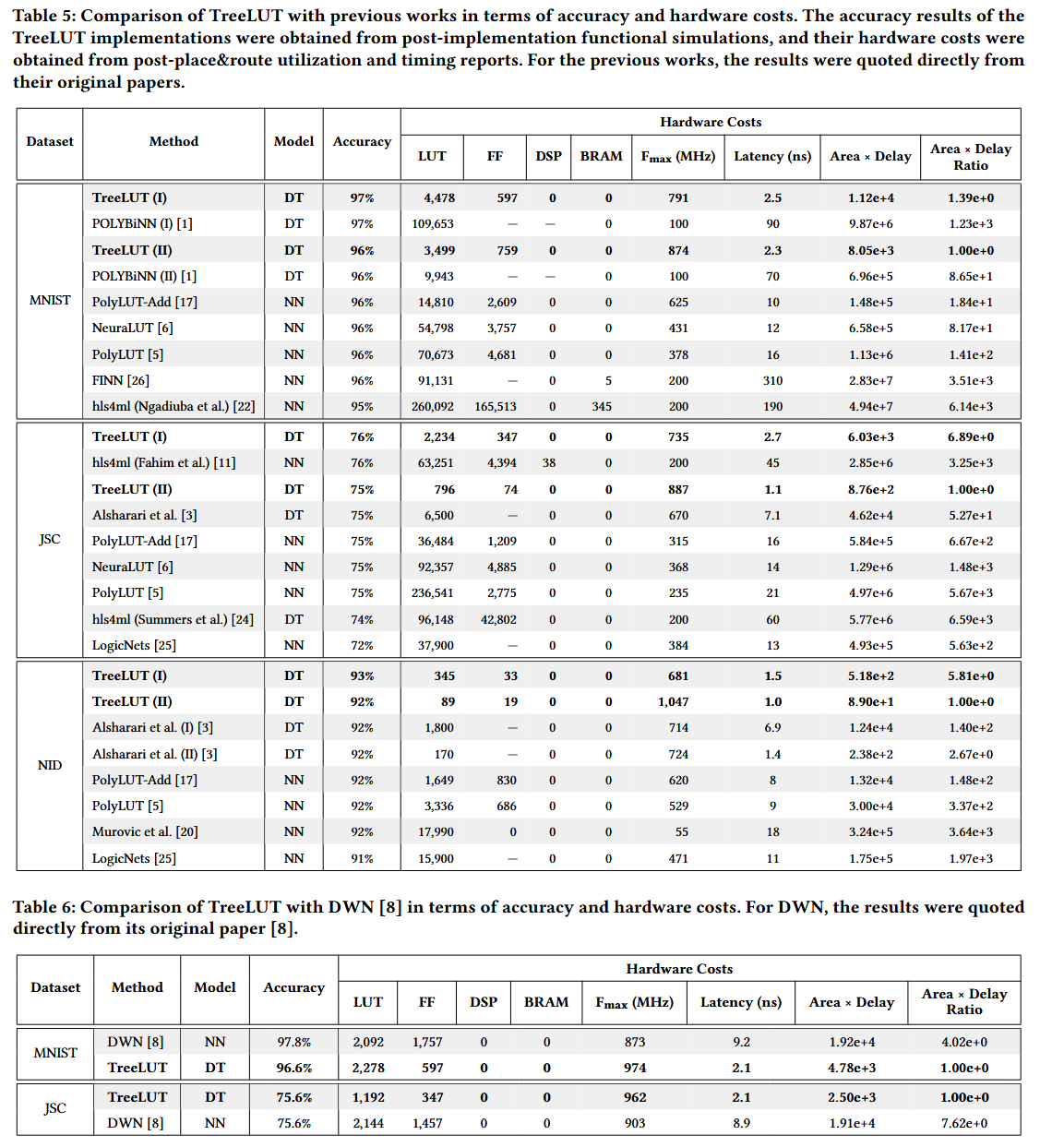
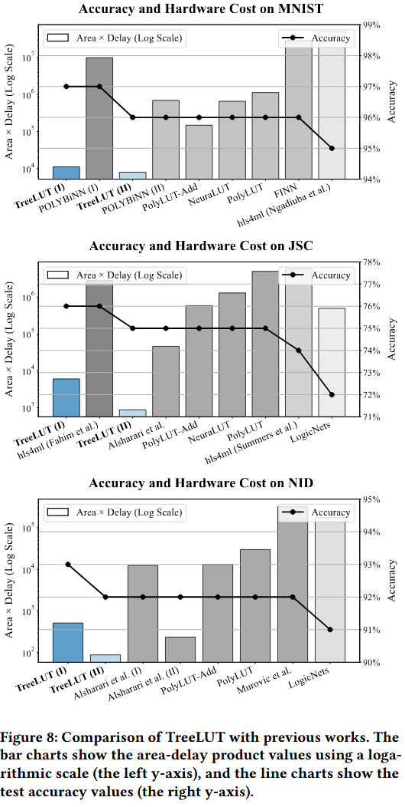
TreeLUT
Evaluation
Notes:
TreeLUT performs better in terms of scalability:
Hardware cost hardly increases as accuracy increase
TreeLUT tool directly generate RTL without HLS
A simpler version of GBDT is used here
TreeLUT has lower area-delay product then DWN when they have the same accuracy.

Slide 42
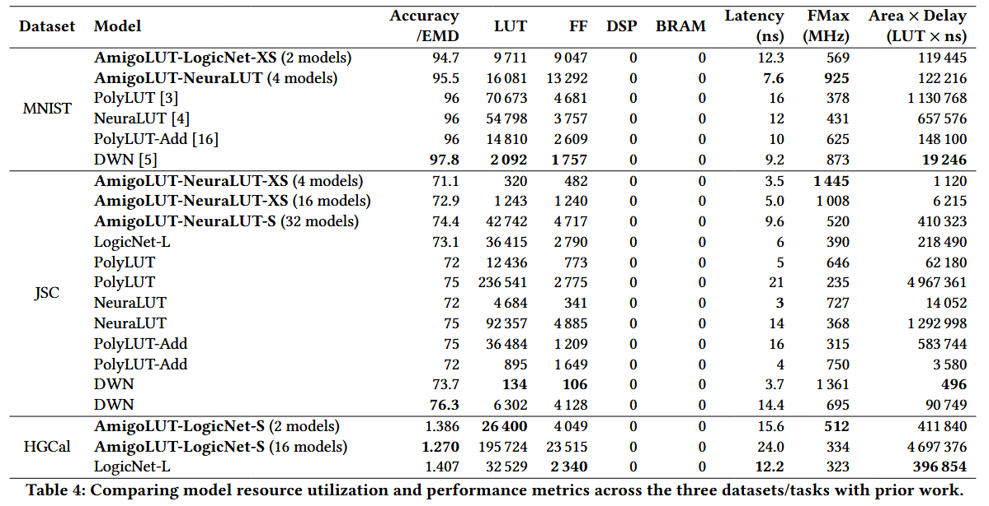
AmigoLUT
Evaluation
Successfully reducing Area*Delay with minor accuracy loss.
Unable to outperform SOTA (State-of-the-Art)

Slide 43


AmigoLUT
Evaluation
Validate design wisdom, though…

Slide 44



AmigoLUT
Evaluation
Validate design wisdom, though…

Slide 45
Content
1
Background
2
Solutions
3
Evaluation
4
Future Outlook

Slide 46
Comments
Future Outlook
ReducedLUT
Expanded Scope: Generalize the “don’t care” set to include infrequent training values for deeper compression (minimal accuracy trade-off).
Group-Level Optimization: Develop joint compression strategies for L-LUT clusters to enhance resource sharing and hardware efficiency.
TreeLUT
…
AmigoLUT
Ensemble NN and GBDT?
Why averaging? Weighted sum?

Slide 47

Thanks!
Liu Kaixin

